Slide 1
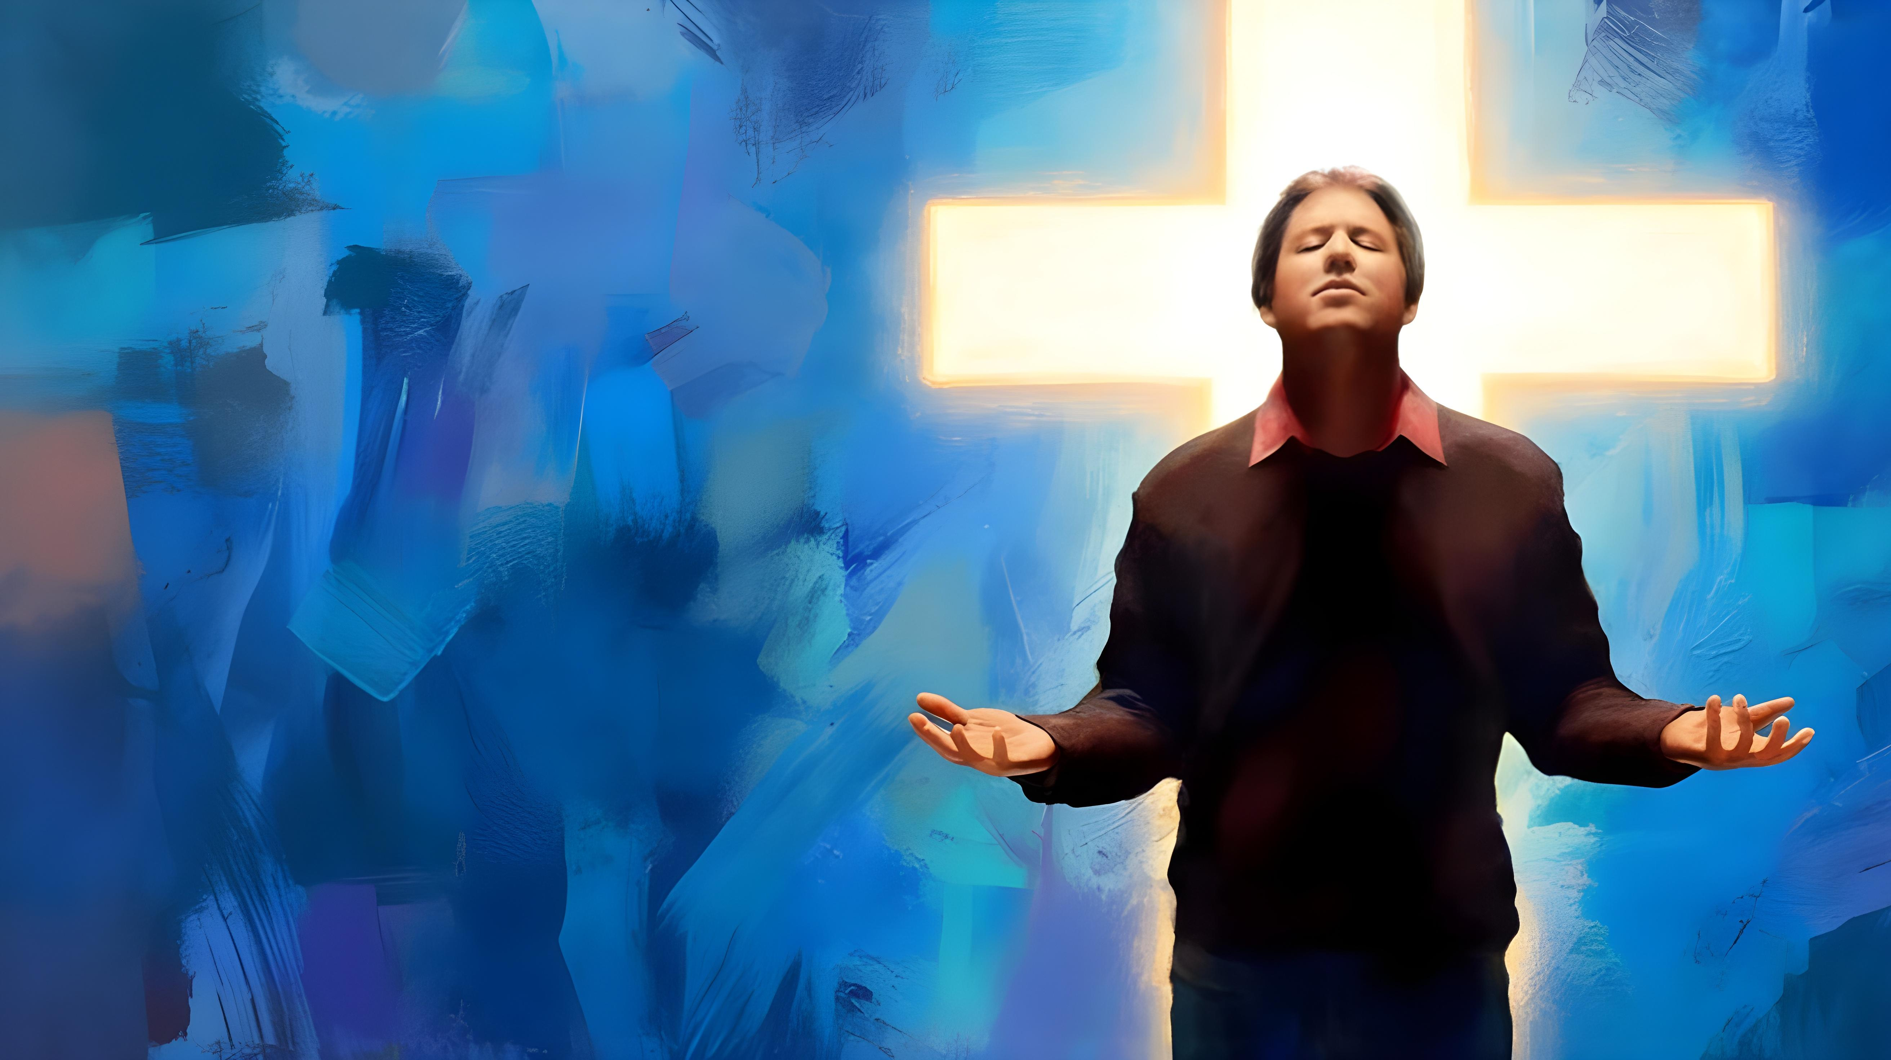
COMPLETOS
EM
CRISTO
Lição 10 para 7 de março de 2026

Slide 2
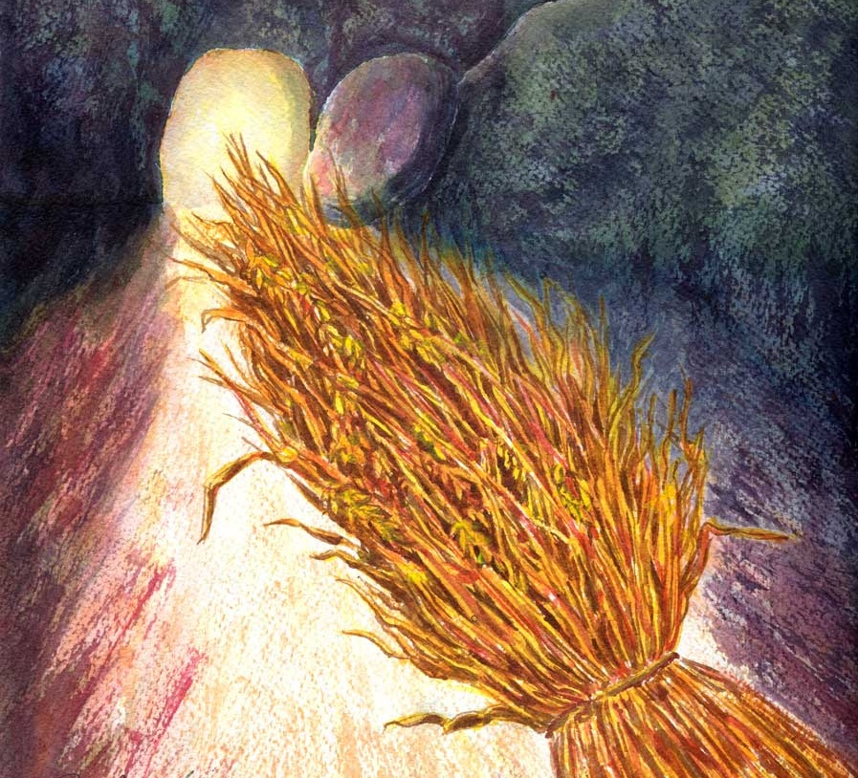
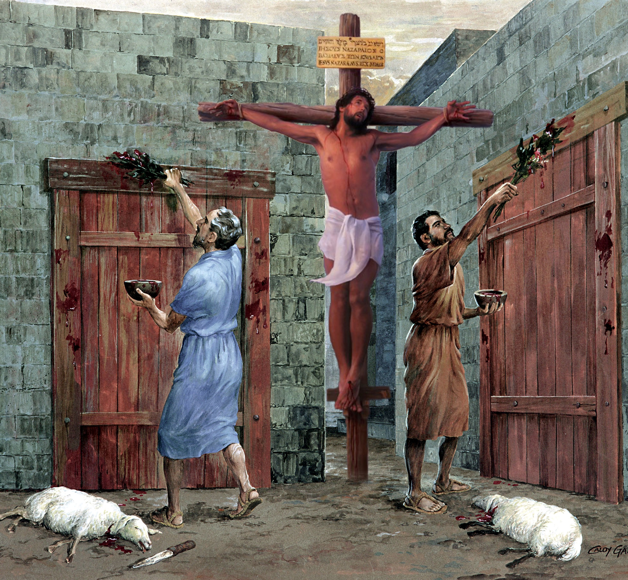

“Portanto, ninguém os julgue em comida ou bebida, nem em dias de festa, luas novas ou sábados. Tudo isso era uma sombra do que estava por vir, mas a realidade é Cristo” Colossenses 2:16, 17

Slide 3










A fé em Jesus nos traz grandes benefícios. Além do perdão dos nossos pecados, temos conforto, sabedoria, …
Paulo nos convida a nos enraizar nessa fé, a sermos árvores que dão bons frutos para o Reino de Deus.
Também nos alerta sobre como devemos nos enraizar: não com base em filosofias e teorias humanas, mas apenas na Palavra viva de Deus.
Os benefícios da fé:
  Consolo, elogios e ordem (Colossenses 2:1-5)
  Arraigados em Cristo (Colossenses 2:6-8)
  O registro dos decretos pregados na cruz (Colossenses 2:9-15)
Os problemas que abalam a fé:
  Feriados, Lua Nova e Sábados (Colossenses 2:16-19)
  Mandamentos de homens (Colossenses 2:20-23)

Slide 4


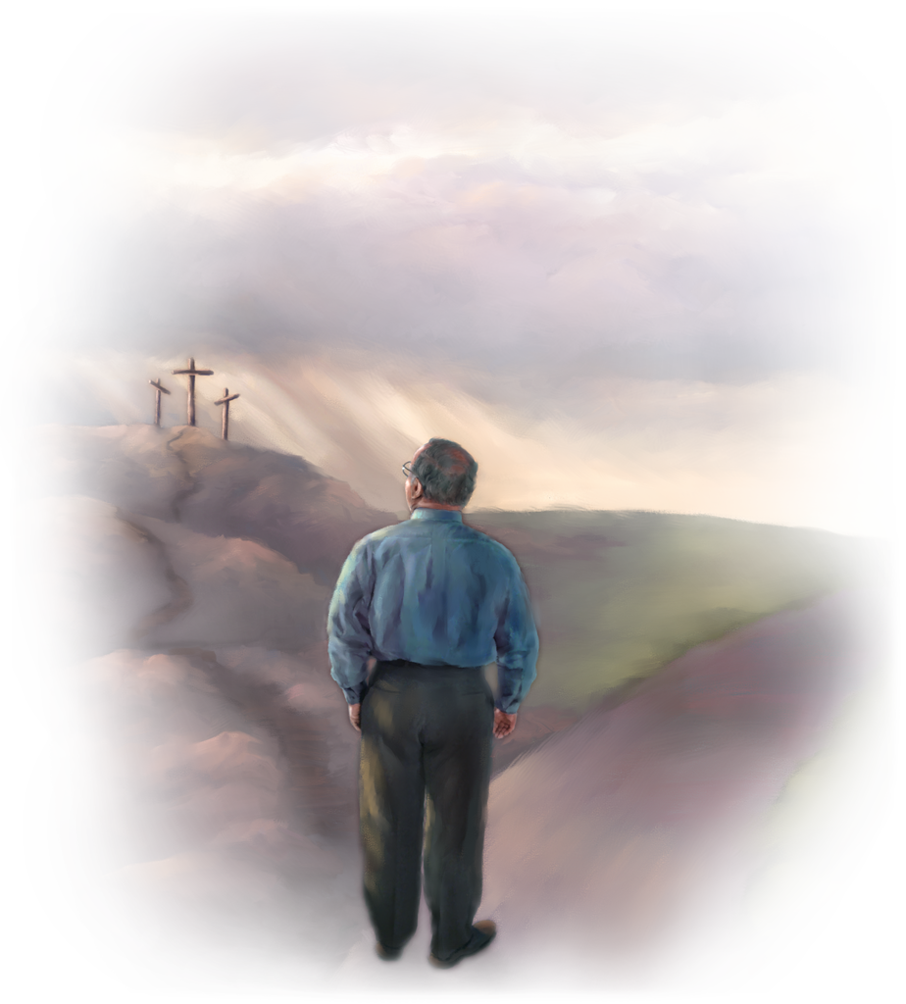
OS BENEFÍCIOS DA FÉ

Slide 5

Onde está a sabedoria? Onde mora a inteligência?
(Jó 28:12)
Em Cristo estão escondidos todos os tesouros da sabedoria e do conhecimento
(Colossenses 2:3)

Slide 6

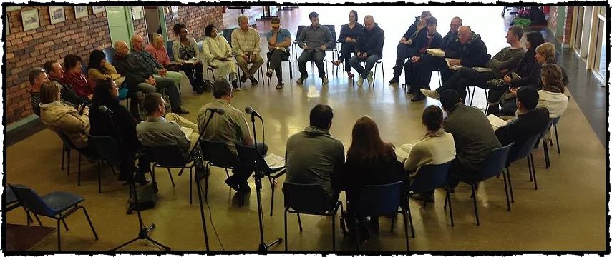
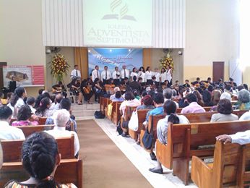
CONSOLO, ELOGIOS E ORDEM
“Pois, embora eu esteja ausente de corpo, no espírito estou convosco, alegrando-me e olhando para a vossa boa ordem e a firmeza de vossa fé em Cristo” (Colossenses 2:5)
Embora não conhecesse pessoalmente a igreja em Colossos, Paulo sabia que ela estava sendo ameaçada por falsos ensinos (Col. 2:1, 4).
Por isso, ele escreve para eles com três propósitos claros que os ajudarão a enfrentar esse perigo (Col. 2:2 NVI):
Para animá-los
Permaneçam unidos pelo amor
e tenham todas as riquezas que vêm da convicção e da compreensão
Dessa forma, eles conhecerão o mistério de Deus, ou seja, Cristo
Antes de identificar doutrinas falsas, há um duplo elogio aos colossenses: eles têm boa ordem; e são firmes na fé (Col. 2:5).
A "ordem" à qual Paulo faz alusão aqui refere-se à ordem no culto, na adoração e nas várias atividades da igreja. Deve haver direção e distribuição de responsabilidades; as atividades devem ser realizadas com o devido decoro; etc. Isso resultará em uma melhor proclamação do evangelho e os protegerá contra alguns erros.

Slide 7

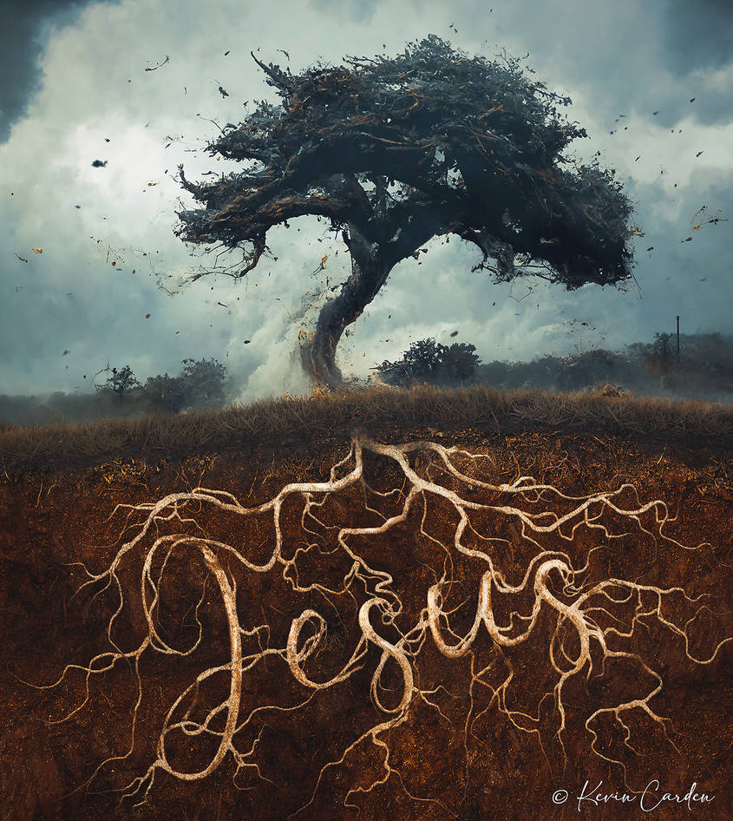
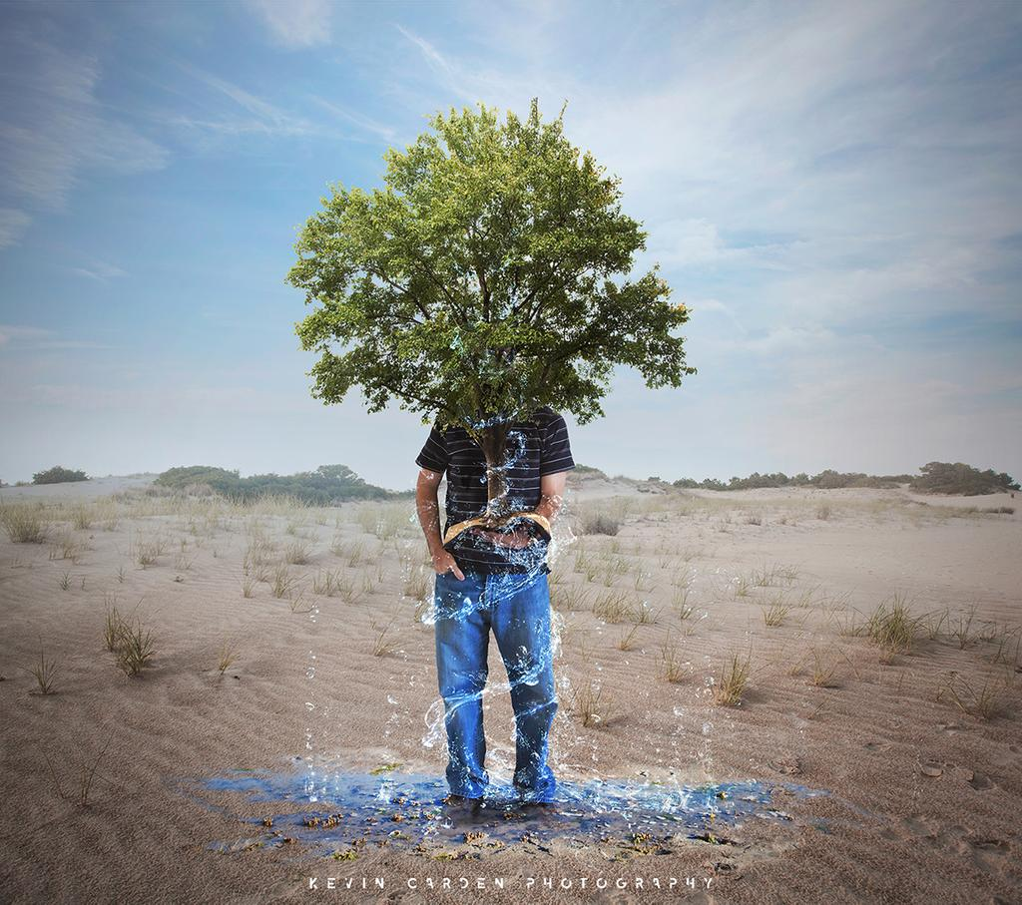
ARRAIGADOS EM CRISTO
“enraizado e edificado nele, e estabelecido na fé, assim como foi ensinado, abundante em ação de graças." (Colossenses 2:7)
Obtemos a salvação aceitando uma Pessoa, não aceitando doutrinas (Col. 2:6). No entanto, esses são essenciais. Paulo nos exorta a andar em Cristo "como você foi ensinado" (Col. 2:7b).
Ao caminharmos com Jesus, somos enraizados nele. Estamos, metaforicamente, "plantados pelo Senhor para ostentar sua glória" (Isa. 61:3 NVI). Somos "árvores" agarradas a Jesus e aos seus ensinamentos (Sal. 1:3).
Agora, existem dois tipos de doutrina
Segundo Cristo e seu ensino registrado na Bíblia
Somos confirmados na fé e abundamos em ação de graças (Col. 2:7)
De acordo com filosofias e sutilezas vazias, segundo as tradições dos homens
Somos enganados, julgados e privados do nosso prêmio
(Col. 2:8, 16, 18)

Slide 8

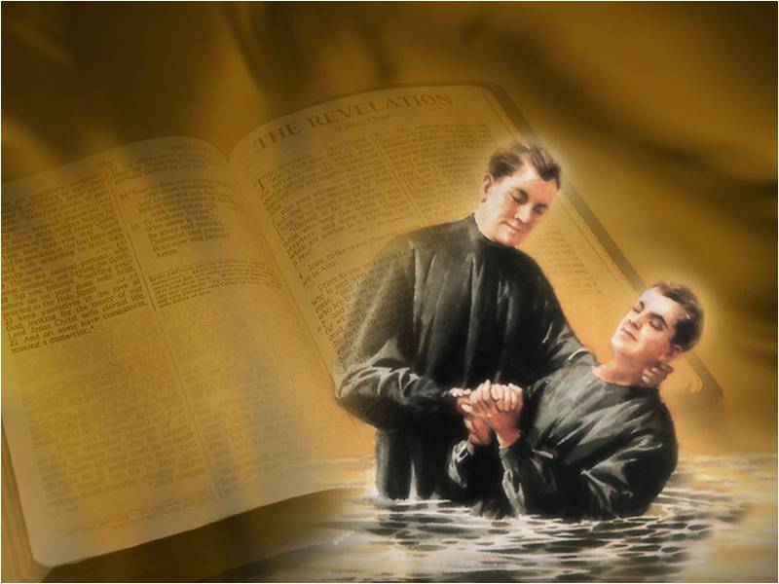
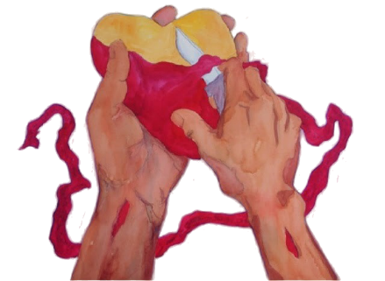
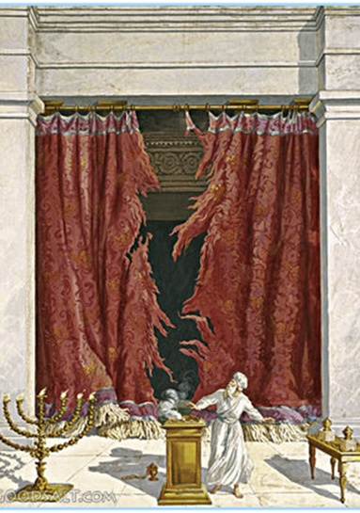
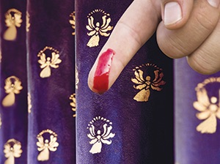
O REGISTRO DOS DECRETOS CRAVADOS NA CRUZ
“anulando o ato dos decretos que eram contra nós, que era contrário a nós, removendo-o do caminho e pregando-o na cruz” (Colossenses 2:14)
Abraão ratificou sua aliança com Deus por meio da circuncisão (Gênesis 17:11). Ratificamos nossa aliança com Jesus por meio do batismo, que é "a circuncisão de Cristo" (Col. 2:11-12). Isso implica que a circuncisão física não é mais necessária. Depois de deixar esse ponto claro, Paulo fala sobre a obra de Jesus na cruz. O que Jesus realizou?
Ele nos deu vida, perdoando nossos pecados (Col. 2:13)
Ele anulou o ato dos decretos que eram contrários a nós (Col. 2:14)
Ele triunfou sobre os principados e poderes do mal (Col. 2:15)
Efésios 2:14-15 esclarece que o "ato" ou "ordenança" que nos era contrário era a lei cerimonial, que constituía um muro de separação entre judeus e gentios.
Por essa razão, não precisamos mais nos preocupar em observar as leis rituais do Antigo Testamento, que tiveram seu cumprimento e fim em Cristo.

Slide 9

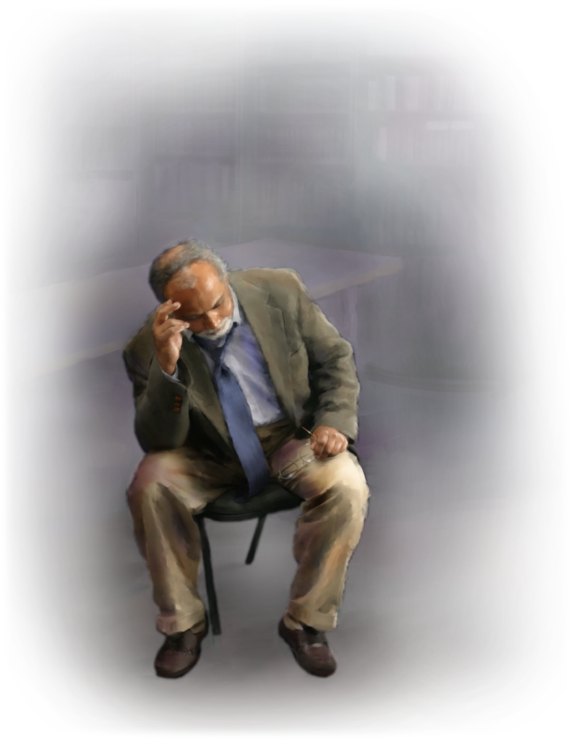
OS PROBLEMAS QUE ABALAM A FÉ

Slide 10


DIAS DE FESTAS, LUA NOVA E SÁBADOS
“Portanto, ninguém os julgue em comida ou bebida, ou em dias de festa, lua nova ou sábados” (Colossenses 2:16)
Junto com a circuncisão, havia outros pontos que diferenciavam judeus dos gentios: ritos religiosos e festividades religiosas.
Paulo já havia deixado claro o papel da circuncisão. Agora, com a expressão "portanto", Paulo indica as implicações da anulação dos "atos" (as leis cerimoniais): não era mais obrigatório para a salvação celebrar os ritos e festivais que Jesus cumpriu morrendo na cruz (Mt. 27:51; Col. 2:16).
Paulo parece citar Oséias 2:11 para resumir em uma frase todo o sistema cerimonial do santuário. Isso implica que os sábados mencionados aqui são os sete sábados rituais (que eram observados independentemente do dia da semana em que caíam), e não o sábado semanal (incluído na lei moral, universal e aplicável a todos, judeus e gentios).

Slide 11


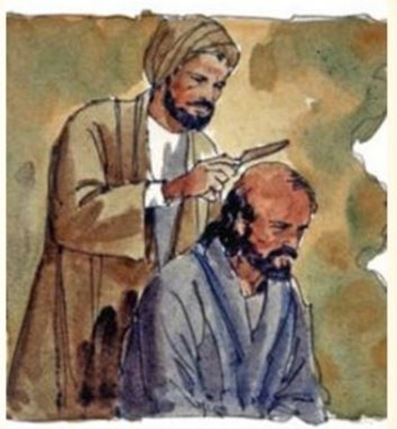
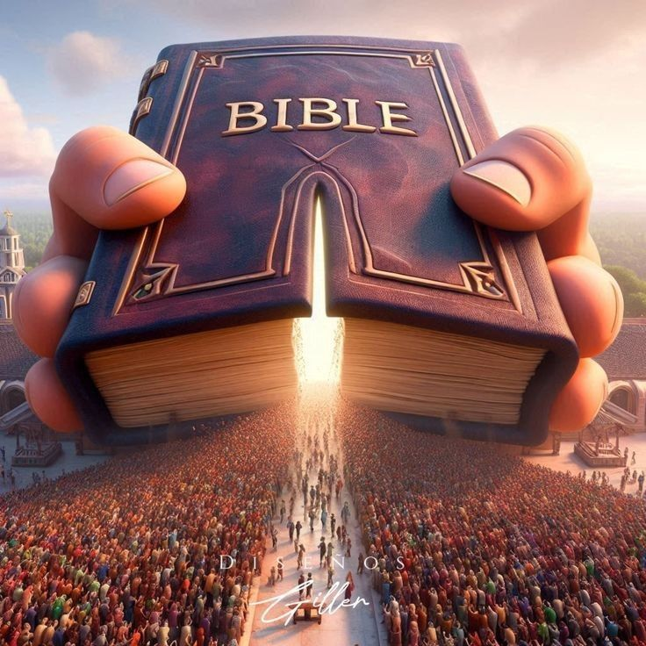
MANDAMENTOS DE HOMENS
“Esses preceitos, baseados em regras e ensinamentos humanos, referem-se a coisas que desaparecerão com o uso” (Colossenses 2:22 NVI)
Os falsos mestres, aos quais Paulo faz várias alusão em sua carta, eram judeus que ensinavam a necessidade de aderir às leis judaicas para obter a salvação
(Atos 15:1, 5). Essas leis também incluíam muitas regras criadas pelos rabinos.
Vamos seguir o raciocínio paulino. No batismo, morremos para "os rudimentos do mundo" e vivemos para Cristo. Se ainda nos preocupamos, por exemplo, com impurezas cerimoniais, ainda vivemos no mundo e nos preocupamos com coisas que desaparecem com o uso (Col. 2:20-22).
Agora, Paulo deixa claro que, para judeus acostumados a esses ritos, eles têm um certo valor moralizador para si mesmos, embora não sejam úteis para transformar o coração (Col. 2:23).
Em resumo, devemos ser guiados pelos ensinamentos divinamente inspirados das Escrituras, não pelas filosofias ou raciocínios humanos.

Slide 12

“O cristão é comparado ao cedro do Líbano. Li que essa árvore faz mais do que enviar algumas raízes para o solo macio. Ele implanta suas raízes fortes profundamente na terra e as estende cada vez mais em busca de uma posição ainda mais forte. E quando a forte tempestade irrompe, ela permanece firme, sustentada por suas raízes. O cristão também está profundamente enraizado em Cristo. Ele tem fé em seu Redentor. Ele sabe em quem acreditou. Ele está plenamente convencido de que Jesus é o Filho de Deus e o Salvador dos pecadores. ... As raízes da fé estão se espalhando cada vez mais amplas. Cristãos genuínos, como o cedro do Líbano, não crescem em solo macio e raso, mas estão enraizados em Deus, presos nas fendas das rochas das montanhas”
E. G. W. (Nossa Alta Vocação, 21 de novembro)

